Slide 1
OPRACOWANIE STRATEGII ROZWOJU GMINY ZATOR DO 2030 ROKU
- wymogi proceduralne i merytoryczne, założenia realizacyjne itp. -

Slide 2
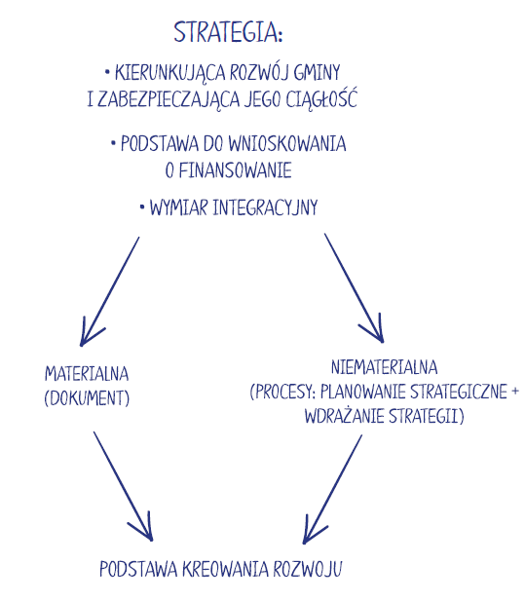
Strategia rozwoju – sposób rozumienia, podstawowe role i funkcje:

Slide 3
Przesłanki aktualizacji / budowy strategii rozwoju:
Potrzeby gminy i jej mieszkańców. Zmiana świadomości, oczekiwań, aspiracji itp.
Zmieniająca się sytuacja gospodarcza i społeczna wewnątrz gminy, jak i w jej otoczeniu – reagowanie na nowe warunki rozwojowe (także globalne, jak pandemia czy kryzys migracyjny).
Reforma systemu zarządzania rozwojem, w tym Ustawa o zmianie ustawy o zasadach prowadzenia polityki rozwoju oraz niektórych innych ustaw.
Nowe dokumenty strategiczne szczebla krajowego i regionalnego (m.in. SOR, KSRR, SRWO) – spójność z ich priorytetami.
Możliwości uzyskania wsparcia z funduszy zewnętrznych (nowa perspektywa budżetowa UE na lata 2021-2027).
Stworzenie podstaw dla zrównoważonego rozwoju w nowym wymiarze polityki rozwoju na szczeblu krajowym i europejskim.

Slide 4
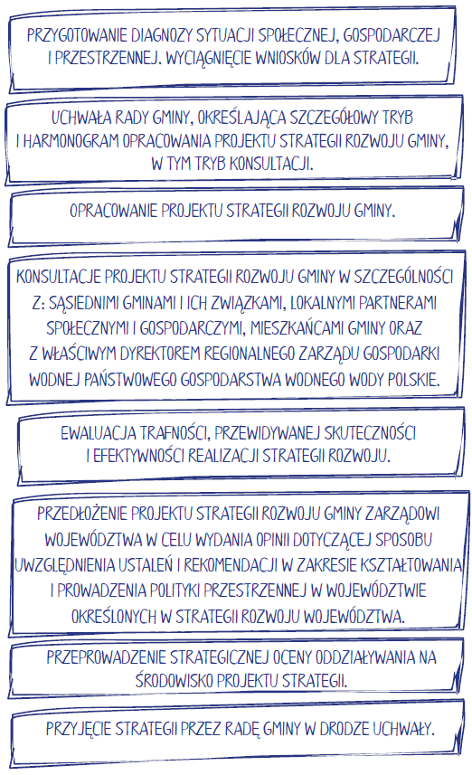
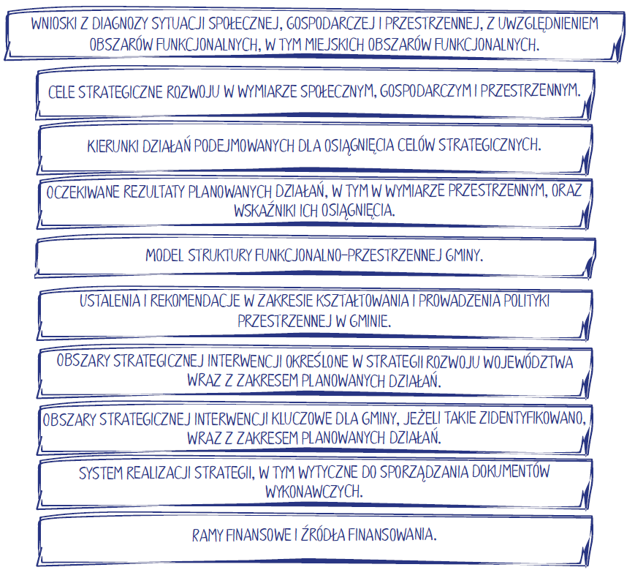
Nowe wytyczne w zakresie budowy strategii rozwoju gminy

Slide 5
Model partycypacyjny:
Strategia powinna być wyrazem polityki rozwoju, przyjętej w drodze uzgodnień i debaty publicznej, w którą zaangażowani zostali przedstawiciele sektora publicznego, społecznego i biznesowego.
Zapisy, wypracowane we współpracy różnych środowisk, mają w perspektywie prowadzić do podejmowania (przez władze samorządowe, a także partnerów gospodarczych i społecznych) wspólnych decyzji koncepcyjnych, organizacyjnych i finansowych, zmierzających do kompleksowego wykorzystywania zasobów endogenicznych i możliwości rozwojowych gminy oraz neutralizowania barier (efekt synergii).
Tworzenie partnerstw na etapie wdrażania zapisów strategii będzie miało kluczowe znaczenie dla pozyskiwania zewnętrznych zasobów finansowych na realizację poszczególnych przedsięwzięć.

Slide 6
FRDL Małopolski Instytut Samorządu
Terytorialnego i Administracji
ul. Floriańska 31, 31-019 Kraków
tel.: + 48 12 6335154
e-mail: mistia@mistia.org.pl

